Slide 1
神经网络基础
汇报人：杜玲

Slide 2
Contents
1
神经网络发展史
2
生物神经网络
3
人工神经网络
4
应用领域及前景

Slide 3





1.神经网络发展史
03
02
再认识与研究期
01
兴盛期
开发现有模型的应用，并在应用中根据实际运行情况对模型、算法加以改造，以提高网络的训练速度和运行的准确度。
萌芽期
Marvin Minsky等人提出单层感知器，
J. Hopfield提出循环网络， Hinton等人提出所谓的Boltzmann机，
Rumelhart等提出BP算法，
国内首届神经网络大会于1990年12月在北京举行。
人工神经网络的研究最早可以追溯到人类开始研究自己的智能的时期；
1943年，McCulloch和Pitts提出M-P模型；
1949年， D. O. Hebb提出神经元之间突触联系是可变的假说——Hebb学习律。

Slide 4
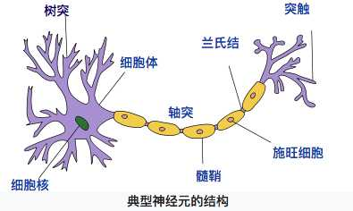
2.生物神经网络
2.1生物神经元的构成
正如右图所示，神经元在结构上由细胞体、树突、轴突、和突触四部分组成。

Slide 5
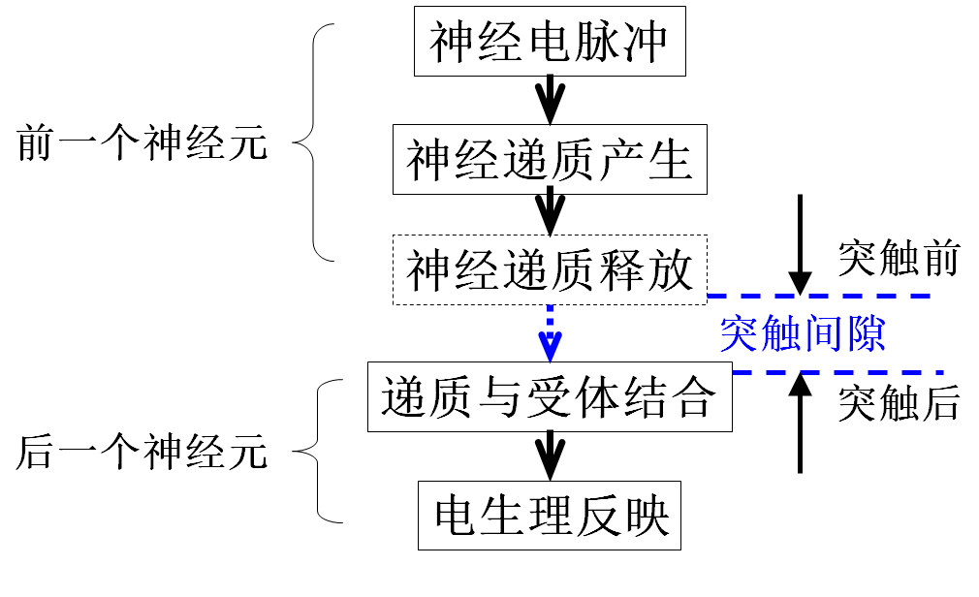
2.生物神经网络
2.2信息处理机制
突触为输入输出接口，树突和细胞体为输入端，接受来自突触点的输入信号；
细胞体相当于一个微型处理器，对各树突和细胞体各部位收到的来自其他神经元的输入信号进行组合，并在一定条件下触发，产生输出信号；
输出信号沿轴突传至末梢，轴突末梢作为输出端通过突触将这一输出信号传向其他神经元的树突和细胞体。

Slide 6
2.生物神经网络
2.3生物神经网络
由多个生物神经元以确定方式和拓扑结构相互连接即形成生物神经网络，它是一种更为灵巧、复杂的生物信息处理系统。
生物神经网络的功能不是单个神经元信息处理功能的简单叠加。每个神经元都有许多突触与其他神经元连接，任何一个单独的突触连接都不能完全表现一项信息。只有当它们集合成总体时，才能对刺激的特殊性质给出明确的答复。
由于神经元之间突触连接方式和连接强度的不同并且具有可塑性，神经网络在宏观上呈现出千变万化的复杂的信息处理能力。

Slide 7
3.人工神经网络
3.1人工神经元模型
根据前面对生物神经网络的介绍可知，神经元及其突触是神经网络的基本器件。因此，模拟生物神经网络应首先模拟生物神经元。
在人工神经网络中，神经元常被称为“处理单元”。人工神经元是对生物神经元的一种形式化描述；
人工神经元是对生物神经元的信息处理过程进行抽象，并用数学语言予以描述；
人工神经元是对生物神经元的结构和功能进行模拟，并用模型图予以表达。

Slide 8
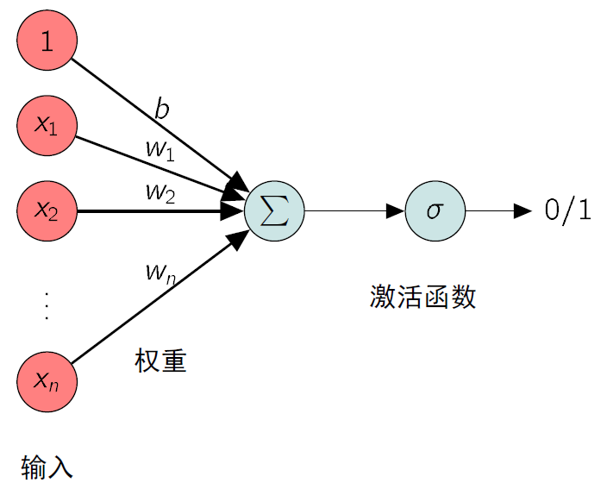
3.人工神经网络
3.1人工神经元模型
人工神经元使用一个非线性的激活函数，输出一个活性值。假定神经元接受n 个输入x = (x1; x2; ; xn)，用状态z 表示一个神经元所获得的输入信号x 的加权和，输出为该神经元的活性值a。具体定于如下：
z = w^{T}x + b
a = f (z)
其中，w是n 维的权重向量，b 是偏置。

Slide 9
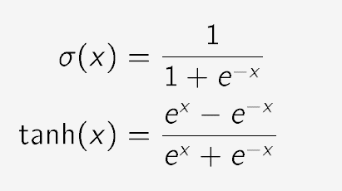
3.人工神经网络
3.2激活函数
传统神经网络中最常用的激活函数分别是sigmoid 型函数。sigmoid 型函数是指一类S 型曲线函数，常用的sigmoid 型函数有logistic 函数σ(x) 和tanh函数。
rectier 函数定义为rectier(x) = max(0; x)，被认为有生物上的解释性。神经科学家发现神经元具有单侧抑制、宽兴奋边界、稀疏激活性等特性。
softplus 函数定义为softplus(x) = log(1 + e^{x} )，softplus 函数可以看作是rectier 函数的平滑版本，其导数刚好是logistic 函数。softplus 虽然也有具有单侧抑制、宽兴奋边界的特性，却没有稀疏激活性。

Slide 10
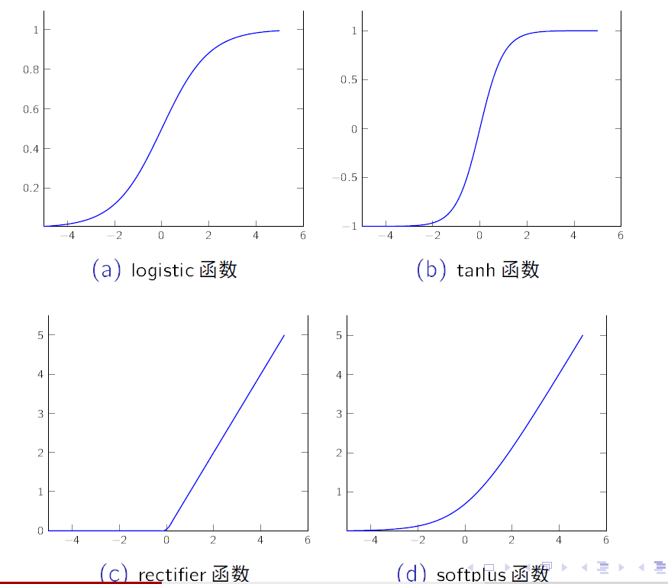
3.人工神经网络
3.2激活函数
右图分别是以上四种激活函数的图形

Slide 11
3.人工神经网络
3.3人工神经网络
生物神经网络由数以亿计的生物神经元连接而成，而人工神经网络限于物理实现的困难和为了计算简便，是由相对少量的神经元按一定规律构成的网络。
人工神经网络中的神经元常称为节点或处理单元，每个节点均具有相同的结构，其动作在时间上同步。
人工神经网络的模型很多，可以按照不同的方法进行分类。其中常见的两种分类方法是，按网络连接的拓扑结构分类和按网络内部的信息流向分类。

Slide 12
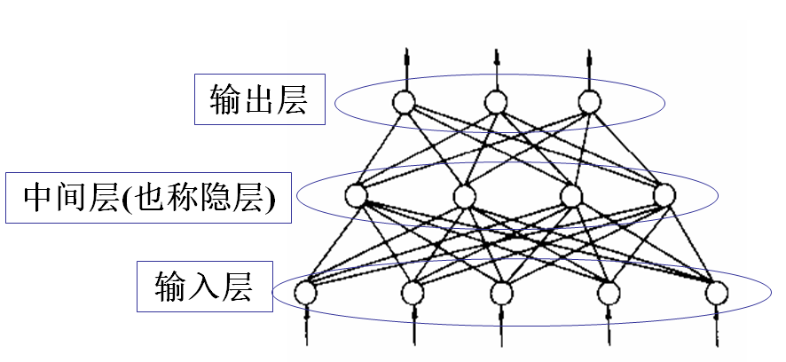
3.人工神经网络
3.3.1网络拓扑结构类型
根据神经元之间的连接方式，可将神经网络结构分为两大类(层次型结构 和互连型结构)。
层次型结构的神经网络将神经元按功能分成若干层，如输入层、中间层（也称为隐层）和输出层，各层顺序相连，如图所示：

Slide 13
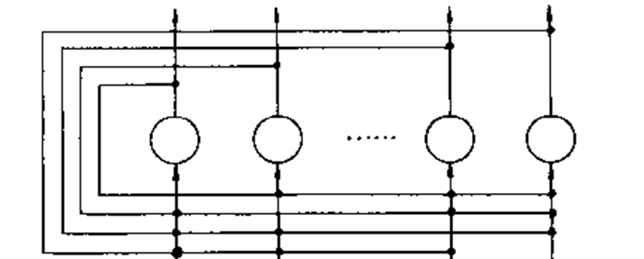
3.人工神经网络
3.3.1网络拓扑结构类型
对于互连型网络结构，网络中任意两个节点之间都可能存在连接路径，因此根据网络中节点的互连程度将互连型网络结构细分为3种情况。
(1)全互连型
网络中的每个节点均与所有其他节点连接，如图所示：

Slide 14
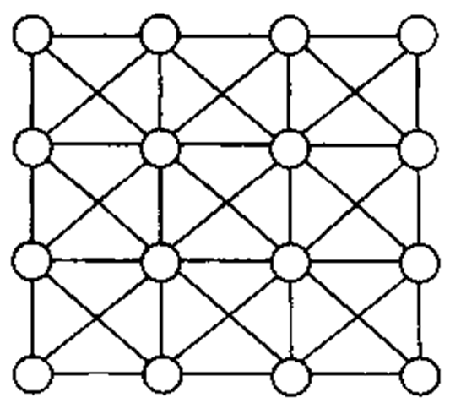
3.人工神经网络
3.3.1网络拓扑结构类型
(2)局部互连型
网络中的每个节点只与其邻近的节点有连接，如图所示：
(3)稀疏连接型
网络中的节点只与少数相距较远的节点相连。

Slide 15
3.人工神经网络
3.3.2网络信息流向类型
从神经网络内部信息传递方向来分，可分为两种类型：前馈型网络和反馈型网络。
单纯前馈型网络的结构特点分层网络完全相同，前馈是因信息处理的方向是从输入层到各隐层再到输出层逐层进行而得名。
从信息处理能力看，网络中的节点可分为两种：一种是输入节点，只负责引入信息后向前传递给第一隐层；另一种是具有处理能力的节点，包括各隐层和输出层节点。在前馈型网络中，一层的输出是下一层的输入，信息的处理具有逐层传递进行的方向性，一般不存在反馈环路。
这类前馈型网络很容易串联起来建立多层前馈网络。
多层前馈网络可以看成是一个有向无环路的网络。其中输入层记为网络的第一层，第一个隐层记为网络的第二层，其余类推。
所以，当提到具有单层计算神经元的网络时，指的应是一个两层前馈网络（输入层和输出层），当提到具有单隐层的网络时，指的应是一个三层前馈网络（输入层、隐层和输出层）。

Slide 16
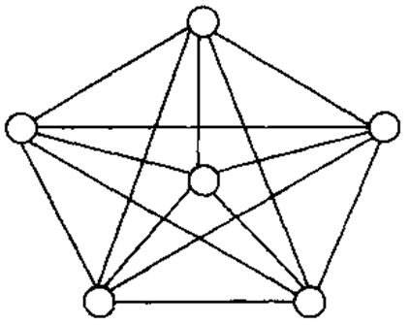
3.人工神经网络
3.3.2网络信息流向类型
单纯反馈型网络的结构特点与全互联型的网络结构完全相同，称为反馈网络是指其信息流向的特点。
在反馈网络中所有节点都具有信息处理功能，而且每个节点既可以从外界接受输入，同时又可以向外界输出。
单层全互连结构网络是一种典型的反馈型网络，可以用下图所示的完全无向图表示。

Slide 17
4.应用领域及前景
神经网络以其独特的结构和处理信息的方法，在许多实际应用领域中取得了显著的成效，主要应用如下：
(1) 图像处理；
(2) 信号处理；
(3) 模式识别；
(4) 机器人控制；
(5) 卫生保健、医疗；
(6) 焊接领域；
(7) 经济；
(8) 另外，在数据挖掘、电力系统、交通、军事、矿业、农业和气象等方面亦有应用。

Slide 18
4.应用领域及前景
神经网络虽已在许多领域应用中取得了广泛的成功，但其发展还不十分成熟，还有一些问题 需进一步研究。比如：神经计算的基础理论框架以及生理层面的研究仍需深入；新的模型和 结构的研究；神经网络的可理解性问题；神经网络技术与其他技术更好的结合等。
今后的研究应在充分利用神经网络优点的基础上，关注各个领域的新方法、新技术，发现它 们之间的结合点，取长补短，并进行有效的融合，从而获得比单一方法更好的效果。除此之 外，还应当加强神经网络基础理论方面的研究和在实际应用方面的研究，使其在工程应用中进一步发挥越来越大的作用，应用领域越来越广，应用水平越来越高。

Slide 19
Thank You

